Slide 1
C++ 11的新特性
分享人：陈震寅

Slide 2
目录
1.一些小改动以及一些新的关键字
2.模板相关的一些新特性
3.一些比较常用的新特性

Slide 3
一些小改动~
1.头文件声明方式
旧版：#include<stdio.h>
新版：#include<cstdio>
2.模板类的声明方式
旧版：vector<list<int> >
新版：vector<list<int>>

Slide 4
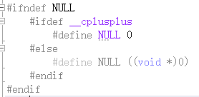
Nullptr关键字~
C/C++中关于NULL的源码定义
C++由于不能将void*类型的指针隐式转换为其他类型的指针，因而引入了0表示空指针
存在的问题：
NULL语义上存在二义性
而nullptr无论任何时候都表示一个空指针，解决了上述问题。

Slide 5
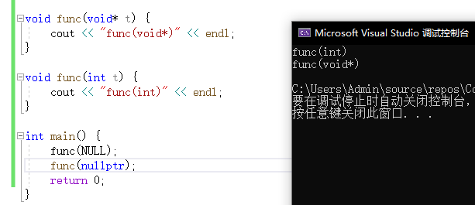
Nullptr与Null相关测试代码

Slide 6
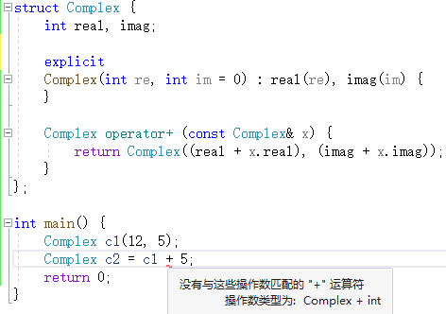
explicit关键字及测试代码
主要用于构造函数，杜绝编译器自己调用构造函数来进行类型转换

Slide 7
=default与=delete
语法：放在Big5的声明后面
作用：
= default 用于类的初始化声明（拷贝构造，拷贝赋值，搬移构造，搬移赋值等），用于其它地方则编译报错，意思是要求编译器给你一个默认值
= delete 用于任何函数（如果是= 0只能用于虚函数表示纯虚函数），表示让编译器不要给你这个函数
PS.个人的理解：这个东西只在继承父类时候有价值

Slide 8
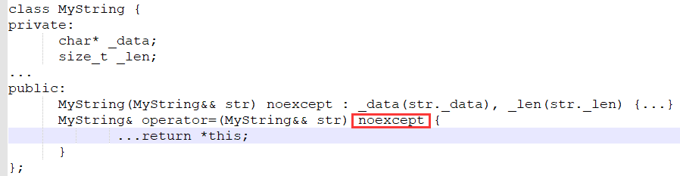
Noexcept关键字
放在函数后面，用于保证该函数不会抛出异常
语法：void foo() noexcept（满足该条件不抛出异常，可省略 ）{...}
实际例子的应用：vector的move函数，利用浅拷贝实现更高效率的搬动，详细代码后面会给，现在给个大概。

Slide 9
Override关键字
用法：用于对虚函数进行侦错
必须与继承的父类中定义的虚函数的函数签名完全一致。
语法：virtual void vfunc(int) override {...}

Slide 10
final关键字
顾名思义，表示这是最后的了，不允许被继承，不允许被改写。
主要有两种用法：
1.struct A final {...}; //不能被继承
2.virtual void f() final; //不能被改写

Slide 11
decltype关键字
用于让编译器获取类型，使用方法见下面的两种实例。
eg1.用于声明一个返回变量的类型
template <typename T1, typename T2>
decltype(x+y) add(T1 x, T2 y); //思路上没错，但是报错
更正的写法：
auto add(T1 x, T2 y) -> decltype(x+y);//为函数指定类型的新方法
eg2.用于获取Lambda表达式的类型
auto cmp=[](...){...};
std::set<Person,decltype(cmp)> coll(cmp); //获取cmp的类型

Slide 12
关于容器的一致性初始化~
任何容器的初始化动作，都可以用共通的方式来进行，即大括号初始化，但以往的初始化方法依然能够使用。
原版：Type1 r1 = {3, 7, 20, 25, &area, &print};
Type2 r2(3, 7, 20, 25);
int a[5] = {1, 2, 3, 4, 5};
新版：vector<int> v {1, 2, 3, 4, 5};

Slide 13
关于容器的一致性初始化~
大括号初始化的实现依赖initializer_list<T>。该容器的背后是一个array容器,将一包数据抽出来一个一个传入该容器。
编译器看到{...}做出一个initializer_list<T>，对容器而言基本上每个容器都有一个构造函数去接受initializer_list<T>，可以直接传递。
不能接受的一些类型，initializer_list<T>背后的array容器会将数据拆分出来，传给该类型的构造函数。例如复数类complex<double>.
PS.查源码时发现新版的最大最小函数进行了重载
使得max({....}), min({...})可以放很多个数据进去

Slide 14
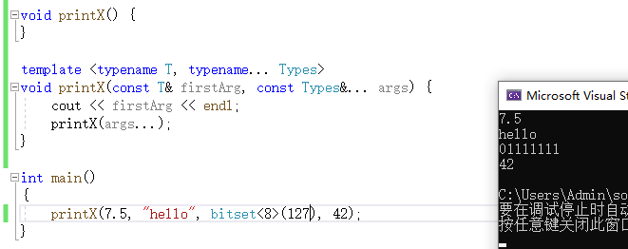
模板类相关——可变参数模板

Slide 15
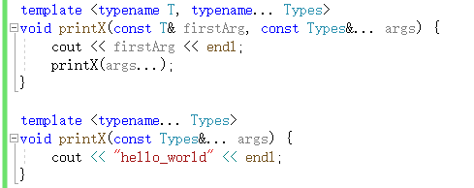
特化版本优先级更高~

Slide 16
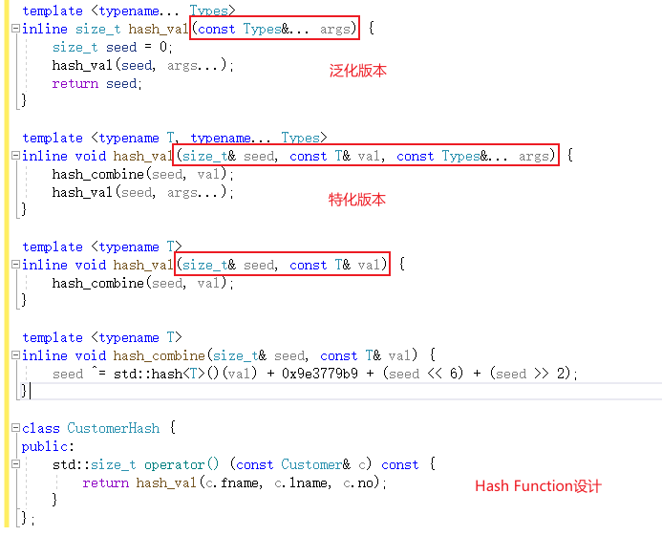
可变参数模板的一个实例

Slide 17
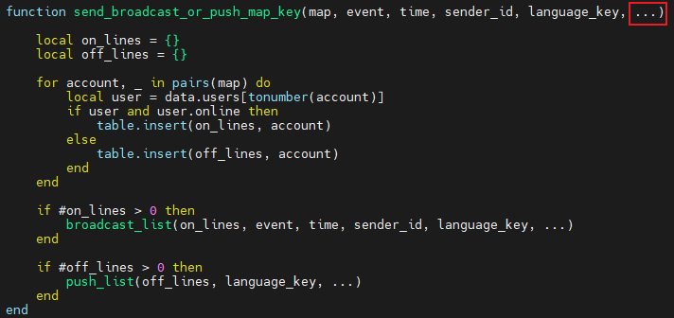
Lua游戏代码中看到的~

Slide 18
模板的化名
直接上代码看用法。
template <typename T>
using Vec = std::vector<T, MyAlloc<T>>;
后续只需使用Vec<int> coll;
等价于std::vector<int, MyAlloc<int>> coll;
问：为什么不使用#define和#typedef？
（我认为是达不到这种期望的效果的）

Slide 19
模板的化名
#define：
#define Vec<T> template<typename T> std::vector<T, MyAlloc<T>>;
使用Vec<int>实际效果为template<typename int> std::vector<int, MyAlloc<int>>。//特化×声明变量×乱搞√
Typedef：
而typedef不接受参数，typedef std::vector<int, MyAlloc<int>> Vec;直接写死了，没办法得到不同类型的容器

Slide 20
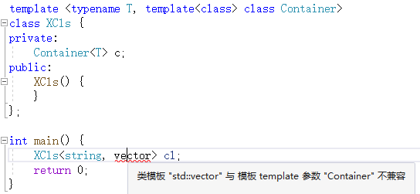
模板模板参数
语法：template <typename T, template <typename T>
class Container //必须是模糊的
>
实现一个模板模板参数，传入第一个参数为类型，第二个参数为容器，希望能实现一个任意给定类型的任意容器。
出现了报错，匪夷所思。

Slide 21
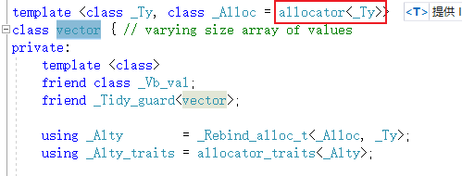
模板模板参数
Vector为什么会报错呢？不懂，瞧一下源码。
Vector的模板的分配器有默认值。
但通过模板模板参数传入容器时，容器原本设置的默认值无法推导，因而实际调用时报错。

Slide 22
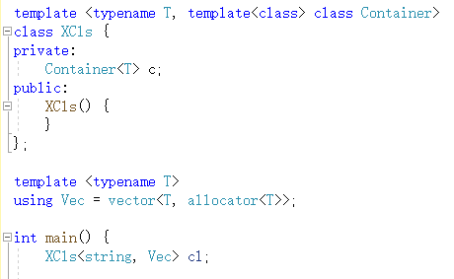
模板模板参数
最终的处理方案，引入模板化名，将vector的两个参数转化为一个参数，编译成功。

Slide 23
类型化名
语法：using func = void(*)(int, int);
等价于typedef void(*func)(int, int);
具体用法：
void example(int, int) {...}
func fn = example;

Slide 24
常用的新特性——auto关键字
作用：推导变量类型
语法：auto a = 1;
//一般用于一些难以判断的环境或者type很长的环境：
1. vector<string> c;
auto ite = v.begin();
等价于vector<string>::iterator ite = v.begin();
2.auto ite = [](int, int) {...}(Lambda表达式)

Slide 25
常用的新特性——for循环
vector<int> a;
原版:for (int i = 0; i < a.size(); ++i)
新版:for (int &i : a)

Slide 26
常用的新特性——Lambda
语法：[](…) {…}
调用方法：
1.[]{...}(); //直接调用，脱裤子放屁
2.auto l=[]{...};
l(); //间接调用
[=] 值传递， [&] 引用传递
（使用Lambda所在作用范围内所有可见的局部变量）

Slide 27
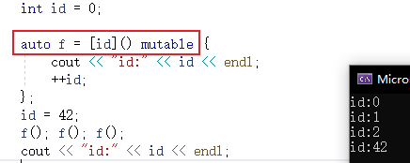
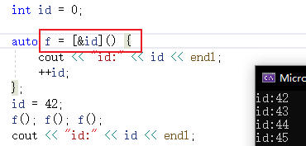
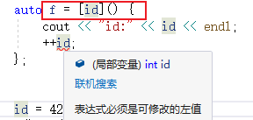
Lambda代码测试

Slide 28
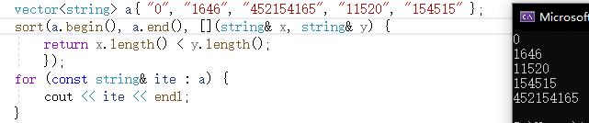
Lambda应用场景
自定义排序方式~
Lua游戏代码中类似的东西~

Slide 29
常用的新特性——右值引用
个人的理解：
左值：一般为变量；
右值：一般不能出现在表达式=的左边，不能取地址，常见的右值有函数返回值，临时对象如string()等
int foo(){return 5;}
int x = foo(); //ok
int *p = &foo(); //error,函数返回值不能取地址
右值引用的存在是为了通知函数可以去偷右值的内存块。
典型例子~搬移函数：解决非必要的拷贝，使得效率大幅提升。

Slide 30
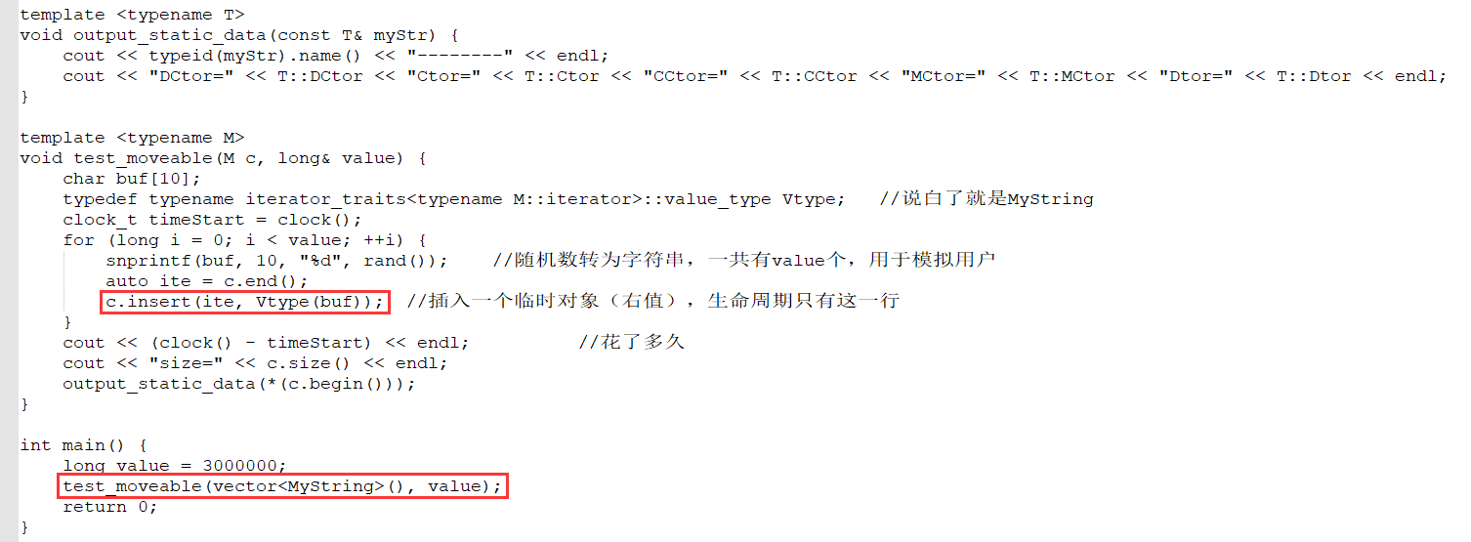
常用的新特性——右值引用

Slide 31
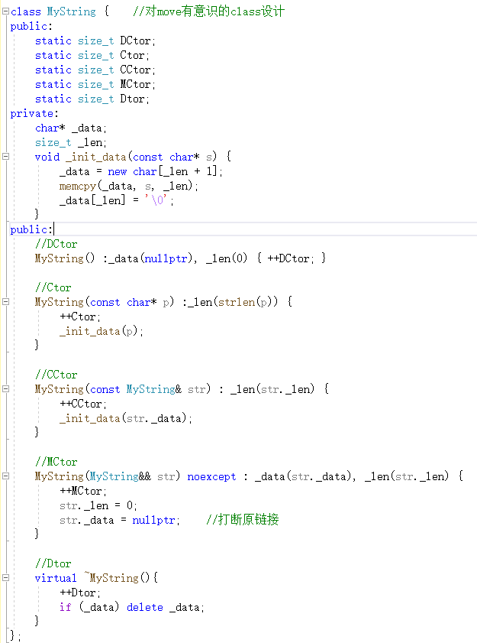
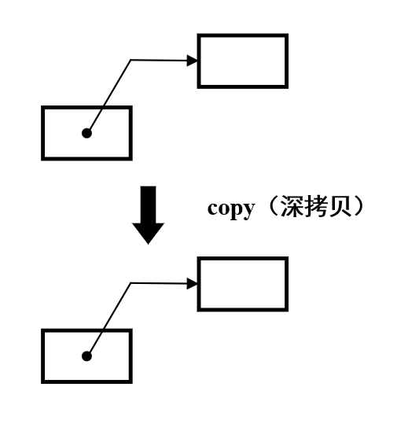
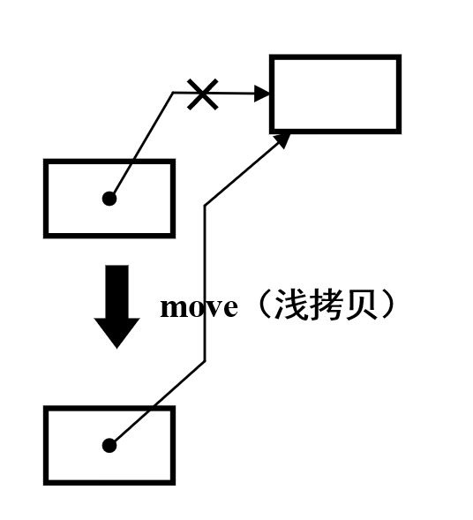
MyString的设计

Slide 32
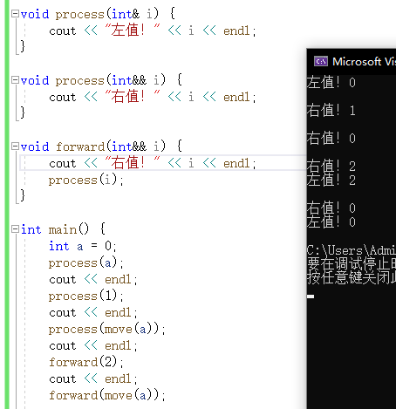
右值引用——不完美转交？
不完美转发：第一步是右值引用没有错，但转交时变为左值
原因（个人理解）：
对形参直接使用均作为左值
完美转发的方式：
使用std::forward<Type>(t)函数

Slide 33
结语
C++ 11的新特性还有很多，但我觉得不是很重要就不讲了~
作为一个刚入门开发的萌新，这次的分享中有相当一部分的内容是我在学习的过程中自己进行代码测试时，总结后提出的一点个人的理解，可能有些不太对的地方，欢迎大家指正。

